Slide 1
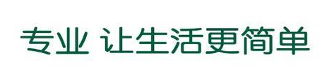


小微盘及宽基指增解决方案
王海畅
2026年05月

Slide 2
本材料非基金宣传推介材料，仅供公司内部交流使用，不得直接向投资者提供
1. 个人介绍
2. 微盘风格策略介绍
3. 宽基指增策略介绍（以中证A500指增为例）

Slide 3
本材料非基金宣传推介材料，仅供公司内部交流使用，不得直接向投资者提供
1. 个人介绍

Slide 4


研究理念：坚持特征工程与机器学习算法双线推进
投资目标：追求业绩的同时兼顾业绩的可解释性
工作风格：在AI Agent模式泛滥的时代仍全流程完整把控量化模型搭建
代表产品：诺安多策略（320016），离任时规模33亿元
任职区间：2022.11.03 ~ 2025.11.08
任职期间基金复权单位净值回报率 75.74%，wind同类排名 105/3222（前5%）
基金经理（静默期至2026.05）
王海畅
指标 | 任职期间 | 2025年以来 （截至11.07）
基金收益率 | 75.74% | 73.37%
基准收益率 | 24.67% | 14.45%
中证2000指数收益率 | 35.11% | 33.35%
期间排名 | 105/3203（前5%） | 191/4459（前5%）
期间最大回撤率 | -48.05% | -13.70%
从业年限：9年 投资年限：3年
中央财经大学数据与应用数学专业学士，哥伦比亚大学统计学硕士。
曾任诺安基金多资产投资部基金经理、量化研究员。
数据来源：WIND，截至2025年11月7日；基金业绩及排名以A份额（如有）为准，采用WIND二级分类同类排名。
本材料非基金宣传推介材料，仅供公司内部交流使用，不得直接向投资者提供

Slide 5
本材料非基金宣传推介材料，仅供公司内部交流使用，不得直接向投资者提供
2. 微盘风格策略介绍

Slide 6
微盘指数分析
2010年以来，微盘策略年化收益率30.72%，超额收益率显著；
16年中有13年收益率排名第一，胜率较高
指数 | 2010年 | 2011年 | 2012年 | 2013年 | 2014年 | 2015年 | 2016年 | 2017年
万得微盘指数 | 31.66% | -23.59% | 14.33% | 50.63% | 78.43% | 229.03% | 24.18% | -21.33%
沪深300 | -12.51% | -25.01% | 7.55% | -7.65% | 51.66% | 5.58% | -11.28% | 21.78%
中证500 | 10.07% | -33.83% | 0.28% | 16.89% | 39.01% | 43.12% | -17.78% | -0.20%
中证1000 | 17.40% | -32.96% | -1.43% | 31.59% | 34.46% | 76.10% | -20.01% | -17.35%
指数 | 2018年 | 2019年 | 2020年 | 2021年 | 2022年 | 2023年 | 2024年 | 2025年
万得微盘指数 | -13.47% | 44.20% | 17.56% | 39.93% | 15.54% | 49.88% | 10.00% | 48.40%
沪深300 | -25.31% | 36.07% | 27.21% | -5.20% | -21.63% | -11.38% | 14.68% | 3.58%
中证500 | -33.32% | 26.38% | 20.87% | 15.58% | -20.31% | -7.42% | 5.46% | 8.74%
中证1000 | -36.87% | 25.67% | 19.39% | 20.52% | -21.58% | -6.28% | 1.20% | 11.81%
本材料非基金宣传推介材料，仅供公司内部交流使用，不得直接向投资者提供

Slide 7
微盘指数分析
指数名称（2024.12.31以前）：万得微盘股指数（日度再平衡）
指数名称（2025年后）：①万得微盘股日频等权指数（日度再平衡）②万得微盘股指数（月度再平衡）
编制规则：剔除时点ST股票后昨收总市值最小的400只A股（未含北交所）
换手情况：日度单边2.9%，月度单边13.1%，年度单边38.1%
盈利能力：微盘股成分平均PIT ROE_TTM（2024）0.66%，沪深300为 10.20%
估值情况：微盘成分平均PIT PB_LF（2024）为1.87，沪深300为 2.06
流动性情况：小微盘股票总市值在9000亿附近，日均成交额在200亿附近波动，换手率约2.2%；全A总市值约100万亿，每日成交额1~2万亿，换手率1%~2%。
指数年度收益与当年宏观经济情况相关性不高。长期相对主流宽基指数的超额收益主要源于以下几个方面：
① 小市值溢价
② 注意力缺失带来的错误定价空间
③ 高频再平衡机制
④ 做空机制缺失
本材料非基金宣传推介材料，仅供公司内部交流使用，不得直接向投资者提供

Slide 8
微盘指数分析
从“成份股自调入至调出期间”的收益分布看，微盘股指数成份呈现“中位数收益和平均数收益均为正”的稀缺特质。
“退市新规”实施以来，在“被实施风险警示”的问题上，经过统一的时点基本面指标预筛选后，微盘股指数成份股并未承担明显异于常态的尾部风险。
本材料非基金宣传推介材料，仅供公司内部交流使用，不得直接向投资者提供

Slide 9
微盘指数分析
从长期复合收益率看，微盘指数相对主要宽基指数而言具有显著优势。
从短期回撤看，微盘指数同样是一个回撤期较短、适合回撤加仓的指数。
本材料非基金宣传推介材料，仅供公司内部交流使用，不得直接向投资者提供

Slide 10
微盘基金分析
2024年以来，诺安多策略整体走势与万得微盘指数几乎一致；
诺安多策略目前41亿左右，暂停大额申购，市场仍有微盘配置需求
本材料非基金宣传推介材料，仅供公司内部交流使用，不得直接向投资者提供

Slide 11
微盘基金分析
前单位产品诺安多策略截至2025年Q4的规模为41.91亿元，限制申购，暂停大额申购，开放赎回。
平安新锐量化规模10亿以前暂不考虑限购的问题。
投资范式上的相似：
① 基建
② 目标：均为“力争跟上收益可获得性不佳的万得微盘股日频等权指数”，为投资者提供显著优于中证1000、中证2000等小盘宽基指数的长期超额收益。
投资范式上的区别：
① 旧模式对模型训练的输入数据限定为OHLC，不含人工特征。新模式会解除这个限制，在这一点上对齐量化私募和外资资管的做法。
② 新模式将引入平安基金在FOF投资上的研究积累，给图网络架构带来信息增益。
本材料非基金宣传推介材料，仅供公司内部交流使用，不得直接向投资者提供

Slide 12
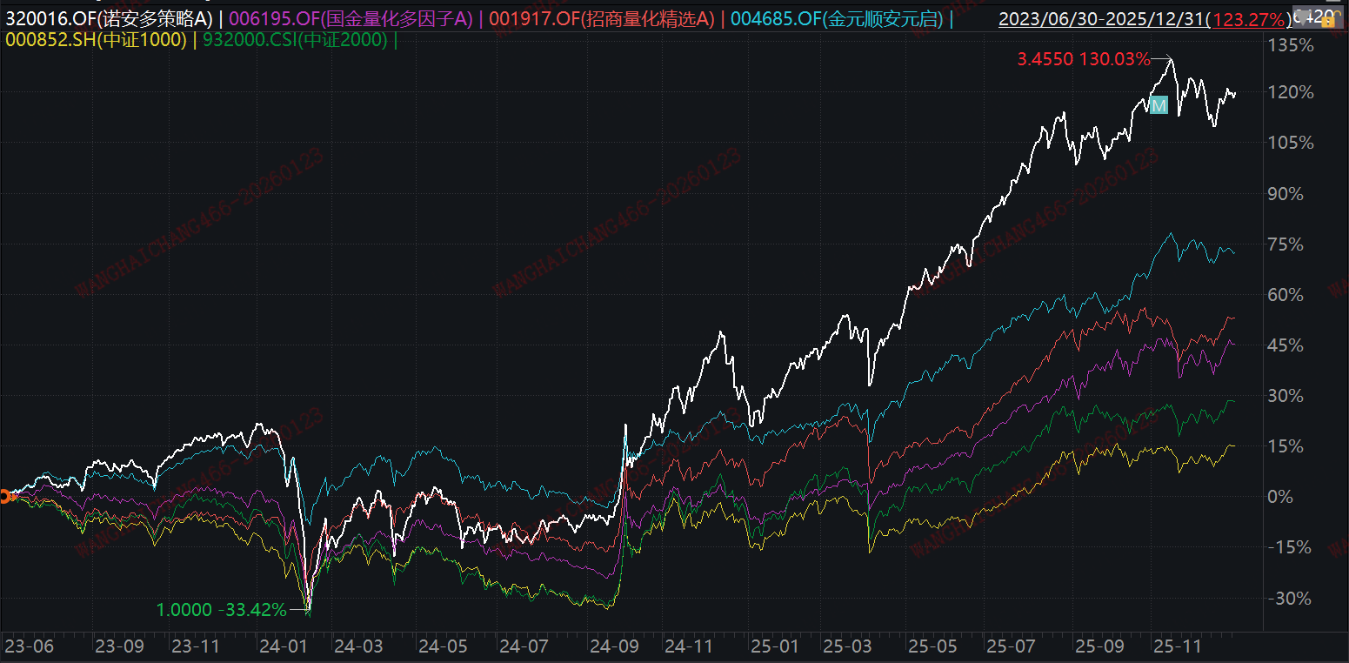
微盘基金分析
本材料非基金宣传推介材料，仅供公司内部交流使用，不得直接向投资者提供

Slide 13
微盘策略概述
1.投资范围：上海证券交易所、深圳证券交易所上市的所有上市公司
2.筛选条件：
剔除ST、*ST及退市警示标的
剔除日均成交额较低的股票
剔除涨跌停的股票
3.选股方式：满足筛选条件的所有股票中，优先在微盘股指数成分域，综合考虑估值和流动性、技术指标和深度学习因子，优选出300个股票，最终构建投资组合
4.策略效果：最近7年每年都是正收益；最近9年年化收益率23.65%；排名同类前1%（主动股基）
本材料非基金宣传推介材料，仅供公司内部交流使用，不得直接向投资者提供

Slide 14
股票组合回测净值
策略长期能跑赢微盘指数
本材料非基金宣传推介材料，仅供公司内部交流使用，不得直接向投资者提供

Slide 15
股票组合回测指标
最近5年均排名靠前，最近7年正收益，且能稳定跑赢微盘指数
排名范围普通股票型基金和偏股混合型基金
指标 | 全区间 | 2017年 | 2018年 | 2019年 | 2020年 | 2021年 | 2022年 | 2023年 | 2024年 | 2025年
开始日期 | 2016-12-30 | 2015-12-31 | 2016-12-30 | 2017-12-29 | 2018-12-28 | 2019-12-31 | 2020-12-31 | 2021-12-31 | 2022-12-30 | 2023-12-29
截止日期 | 2025-07-31 | 2016-12-30 | 2017-12-29 | 2018-12-28 | 2019-12-31 | 2020-12-31 | 2021-12-31 | 2022-12-30 | 2023-12-29 | 2024-12-31
累计收益率 | 486.47% | -20.81% | -8.97% | 46.18% | 23.85% | 46.53% | 17.06% | 48.93% | 12.03% | 57.02%
年化收益率 | 23.65%
年化波动率 | 29.34% | 24.17% | 30.28% | 25.28% | 25.52% | 20.57% | 27.69% | 18.19% | 50.64% | 29.99%
夏普比率 | 87.24% | -86.65% | -16.60% | 166.67% | 99.15% | 201.47% | 72.71% | 235.36% | 48.75% | 284.51%
索提诺比率 | 117.07% | -104.62% | -20.66% | 234.15% | 133.70% | 301.09% | 96.26% | 392.54% | 66.12% | 381.06%
最大回撤 | -47.06% | -27.52% | -29.78% | -16.90% | -17.87% | -16.59% | -22.21% | -11.87% | -47.06% | -17.15%
最大回撤(年均) | -22.99%
卡玛比率 | 50.27% | -77.26% | -30.96% | 281.47% | 137.79% | 290.16% | 79.58% | 428.68% | 26.47% | 721.96%
累计超额 | 129.97% | 0.52% | 4.49% | 1.98% | 6.29% | 6.59% | 1.52% | -0.95% | 2.03% | 8.62%
年化超额 | 3.66%
总换手率 | 3686.03% | 443.85% | 477.95% | 380.66% | 415.09% | 422.07% | 437.00% | 378.17% | 460.16% | 258.44%
收益排名分位数 | 0.18% | 99.09% | 1.71% | 47.61% | 94.19% | 3.04% | 0.19% | 0.04% | 22.02% | 2.28%
本材料非基金宣传推介材料，仅供公司内部交流使用，不得直接向投资者提供

Slide 16
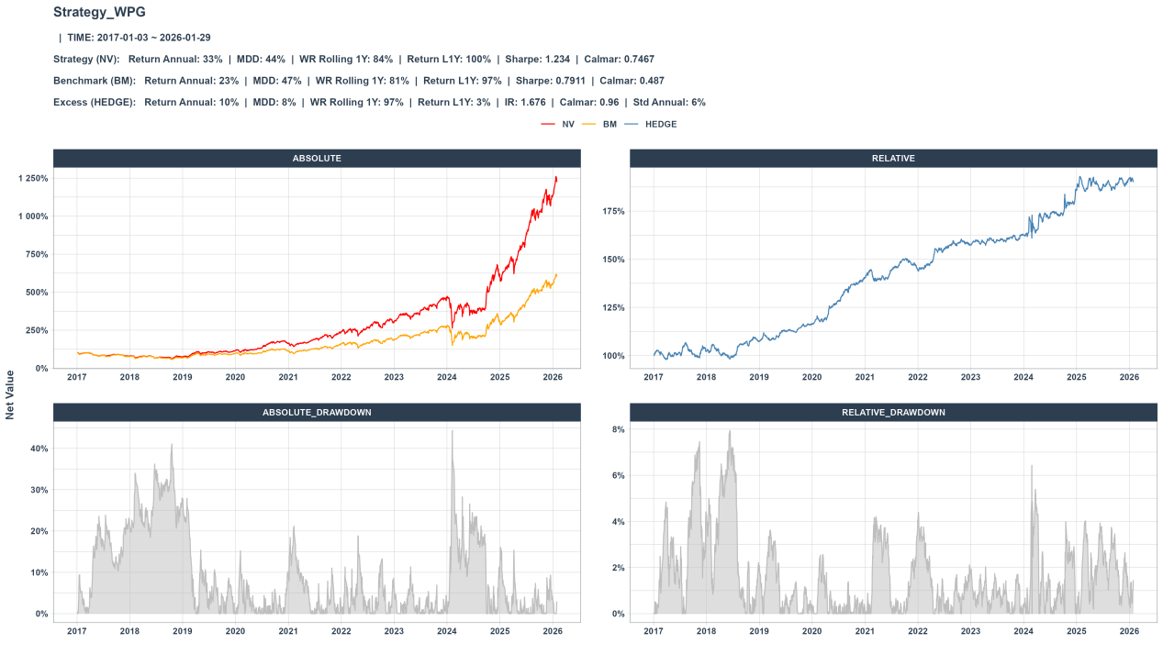
策略迭代
本材料非基金宣传推介材料，仅供公司内部交流使用，不得直接向投资者提供

Slide 17
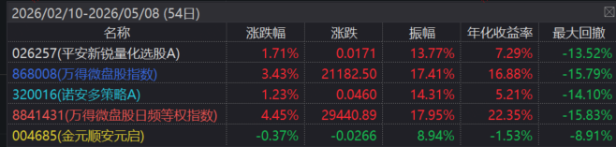
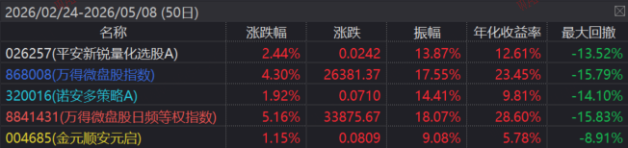
实盘产品：平安新锐量化 （A类：026257）
成立以来：
建仓完毕以来：
本材料非基金宣传推介材料，仅供公司内部交流使用，不得直接向投资者提供

Slide 18


从业年限：5年 投资年限：2年
基金经理
上海交通大学应用统计硕士，证券从业自2020年10月30日起，投资管理经验自2023年8月9日起。2020年6月加入平安基金管理有限公司，担任研究员，现担任平安添悦债券型证券投资基金基金经理。
投资理念
相信配置的力量，多元分散，积小胜成大胜
坚持量化投资，追求超额的稳健性和高胜率
投资框架
资产配置：基于量化模型确定大类资产比例，严控风险预算
权益优选：均衡配置，通过深度学习和量化多因子增强收益
王瑞炮
投资优势
擅长资产配置与权益投资
量化投资体系臻善：实时跟进最新的统计模型和机器学习技术，深入剖析投资业务逻辑，将二者有机结合在一起，不断优化实盘模型。
量化alpha策略储备丰富：长期专注于量化研究，积累了丰富的有效且低相关的策略
本材料非基金宣传推介材料，仅供公司内部交流使用，不得直接向投资者提供

Slide 19
本材料非基金宣传推介材料，仅供公司内部交流使用，不得直接向投资者提供
3. 宽基指增策略介绍（以中证A500指增为例）

Slide 20
中证A500指数概况
行业均衡编制，分散风险
采用行业均衡选样方法，覆盖全部35个中证二级行业和超过90个三级行业（两指标均高于沪深300），各一级行业权重与中证全指保持一致，有效降低单一行业风险。
龙头聚焦，代表性强
从各行业选取500只市值较大、流动性较好的证券作为样本，优先选取细分行业中自由流通市值最大的龙头企业，反映各行业最具代表性上市公司的整体表现。
ESG可持续投资筛选
引入ESG负面剔除机制，剔除ESG评级C级及以下的上市公司，成分股ESG综合得分较高，契合全球可持续投资理念，降低潜在风险。
互联互通便利外资配置
样本需属于沪股通或深股通证券，结合国际投资标准筛选条件，便利境内外中长期资金配置A股资产，吸引外资加速布局。
市值覆盖率高，盈利能力强
以不足10%的A股数量，覆盖A股市场过半的总市值，贡献近70%的归母净利润，体现成分股整体具有较强的盈利能力。
新兴产业权重突出
工业、信息技术、通信服务、医药卫生行业合计占据过半权重，高于其他可比宽基指数，更契合新质生产力和经济转型方向。
纳入个人养老金投资范围
中证A500相关基金产品已被纳入个人养老金基金范围，获得政策加持，稳固中长期投资价值，享受税收优惠等政策支持。
市场规模快速增长，流动性好
截至2025年末，挂钩被动指数产品合计规模超3000亿元，多只产品规模突破200亿元，流动性充裕。

Slide 21
公募指数增强产品的收益拆解
广义超额
α超额
择时超额
选股超额
smart β超额
风格超额
其它超额
打新超额
指数收益
指数收益
指数收益

Slide 22
指数增强的选股超额结构
“和AI异曲同工，也是一个‘五层蛋糕’”
指数增强选股超额的结构：
NVIDIA: AI IS A 5 LAYER CAKE
5
基金经理对流程的
全面掌控程度
不同公募的量化基金经理对于指增产品选股超额掘取全流程的掌控程度并不相同，我们的优势在于基金经理对流程的掌控程度做到了代码层面。
CHATBOTS, ROBOTAXI,
AI CODER,
SCIENCE,
应用
5
4
执行优化
投后风控
在执行层面我们在满足公募公平交易要求的前提下运用算法拆单方式力争取得贴近甚至优于vwap的成交价格；在投后风控维度，我们在公司风控的基础上增加了一套持仓基本面监控体系。
LLM, VLM, VLA, GPT, MOE, ...
模型
4
3
信号加权
投前风控
信号加权方式上我们兼顾对可解释性的高要求与非线性赋权方法的潜力挖掘；在投前风控上我们设置较为严格的风格、板块、行业偏离和换手限制，并叠加了基本面预警剔除模块。
AI工厂
基础设施
3
2
特征构建
算法挖掘
软件上我们配备了包括Wind、天软、朝阳永续、聚源、财汇等多个知名数据源；硬件上我们拥有内存≥512G，显存≥80G，硬盘≥16T的全天候算力平台。完备的软硬件集合使得我们可以在特征构建（人工、遗传规划...）和算法挖掘（深度学习、集成学习...）双路径上齐头并进，同步积累、迭代有效特征和有效算法。
芯片
2
1
数据
算力
能源
1

Slide 23
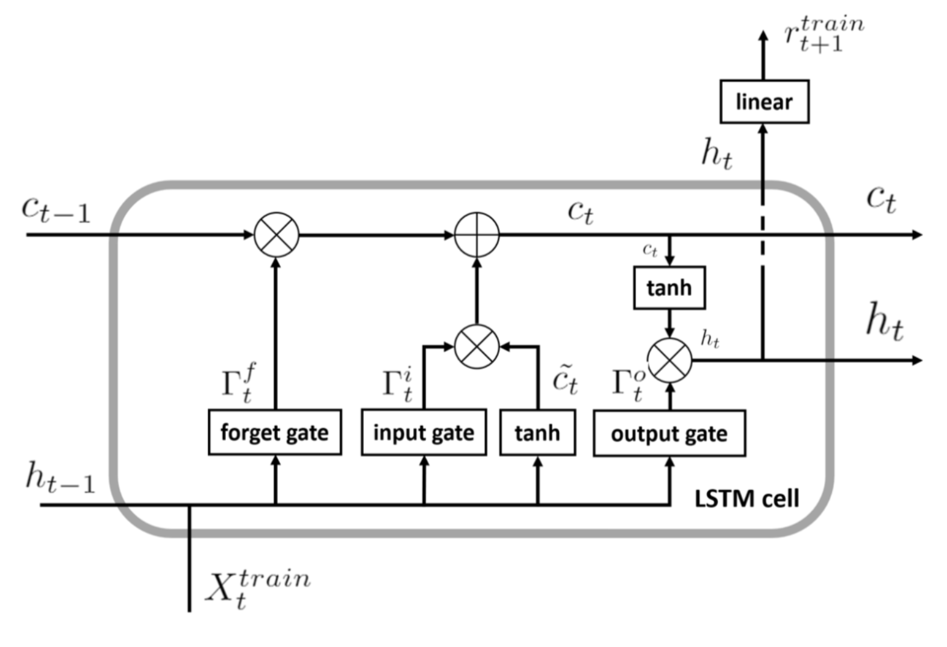
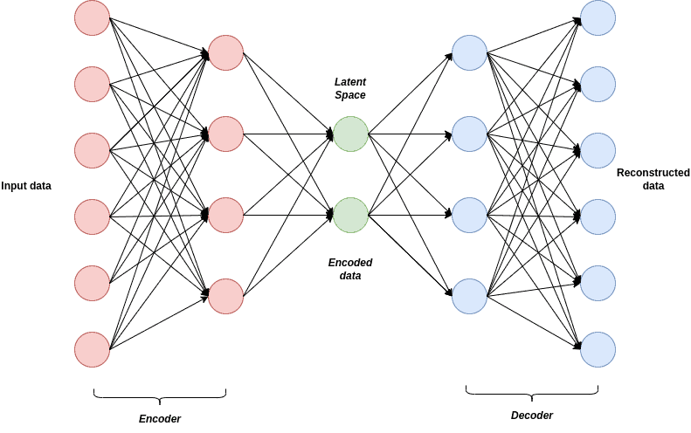
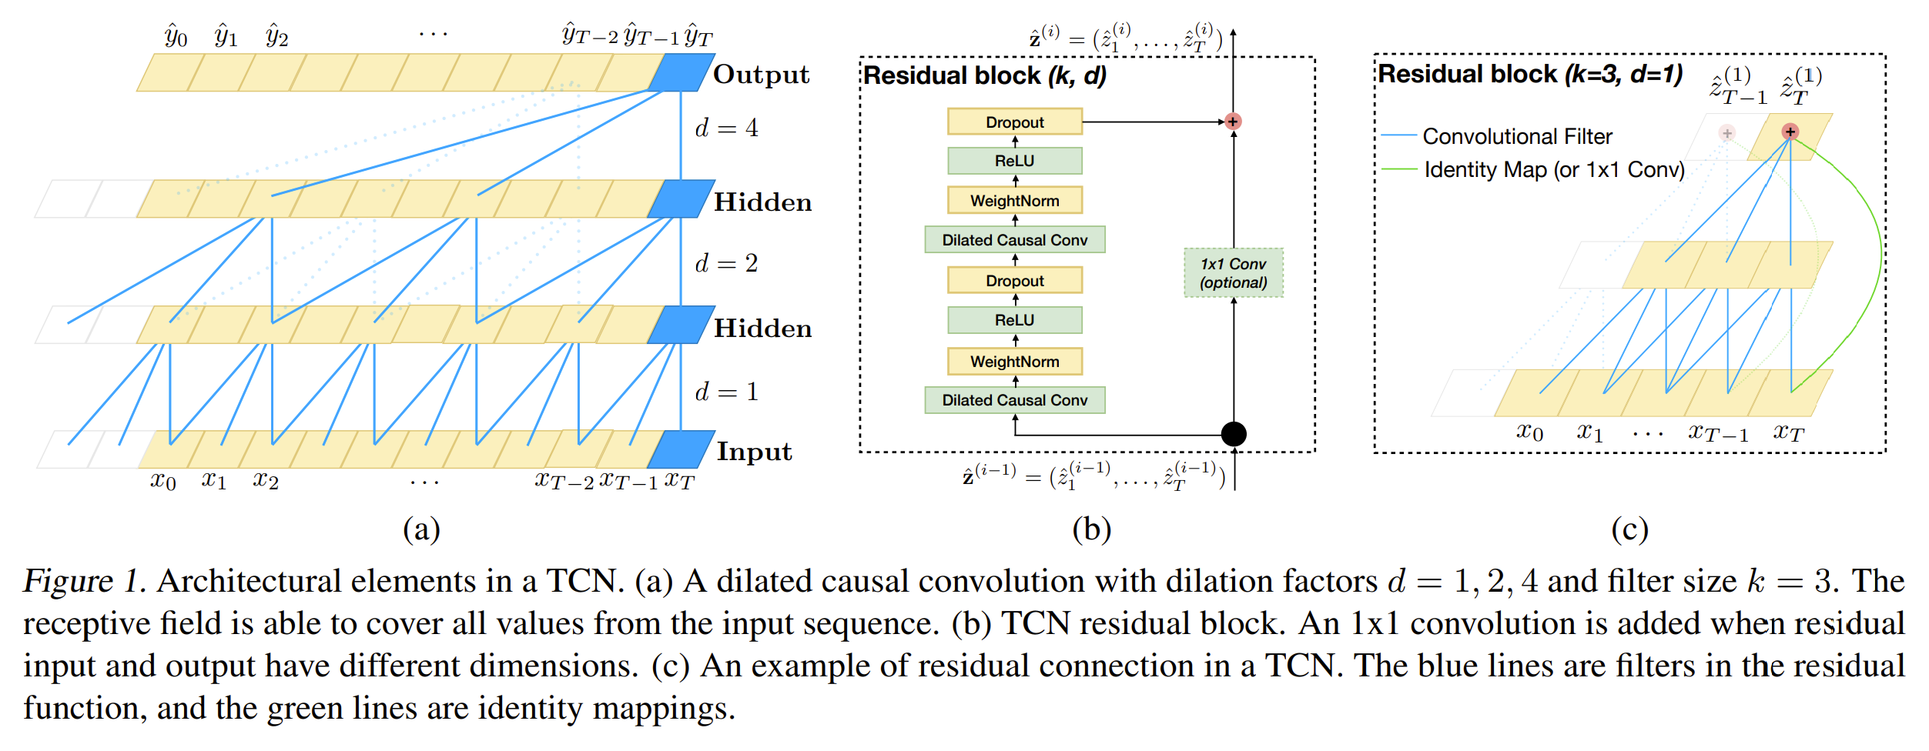
我们的信号“军火库”
风格类因子：
主要参与指增投资组合的风格偏离控制
改进估值类因子：
逻辑与传统估值因子一致，构建方式显著改良
基础数据：
财报基本面
分析师预期
日度价量
高频价量
日度资金流
高频资金流
股东信息
临时公告信息
...
分析师预期调整类因子：
不止于考量分析师的静态最新观点，亦会综合分析其观点的变迁历程
人工特征工程路径：
兼顾特征的选股效力及经济学、行为金融学含义
机器学习路径：
偏重选股效力，充分运用算力优势进行大批量消融实验
改进成长类因子：
综合评判企业的预期成长性及已实现成长的稳定性
LSTM编码模块示意
日级别价量及资金流类因子：
兼顾动量及反转两类思路，刻画超越“涨跌幅”本身的衍生特征
分钟级价量及资金流类因子：
提供细于日度数据的颗粒度，使得区分“价推量涨”和“量推价涨”模式成为可能
深度生成网络架构示意
价量及事件融合类因子：
提供与上述价量因子截面相关性显著较低的增量选股效力
......
TCN编码模块示意

Slide 24
中证A500指数增强投资组合构建的完整流程示意
人工特征
经典白箱算法聚合
“白箱”方法信号汇总
技术上我们同时掌握“白箱”和“黑箱”两种业界主流的范式。
理念上我们主动偏向“白箱”范式。
深度学习编码
深度学习算法聚合
遗传规划特征
集成学习算法聚合
基础数据来源
组合优化
执行优化
投后监控
纪律换仓
路径1：多因子范式（偏向“白箱”）
路径2：“端到端”范式（偏向“黑箱”）
图网络学习聚合
“黑箱”方法输出信号
深度学习编码
深度生成网络聚合

Slide 25
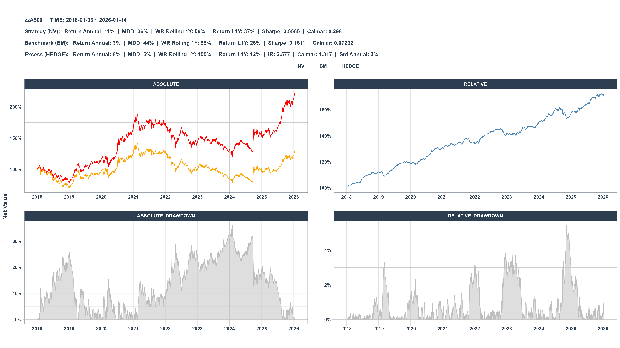
基线模型测试：
相对中证A500指数超额排位处于同业产品前 1/3（区间：2025.07 ~ 2026.01，只考虑建仓期满3个月的产品）
回测区间 | 2018.01 ~ 2026.01
交易成本设定 | 双边共计0.3%
风格偏离设定 | ±1%标准差
中证A500指数成分股占比下限 | 85%
年化绝对收益 | 10.76%
年化超额收益 | 7.55%
超额收益滚动1年胜率 | 100%
超额收益最大回撤率 | -5.44%
换手率年化（双边） | 6.35倍
2018年超额 | 8.99%
2019年超额 | 8.09%
2020年超额 | 13.11%
2021年超额 | 3.23%
2022年超额 | 4.12%
2023年超额 | 4.74%
2024年超额 | 6.27%
2025年超额 | 11.75%

Slide 26

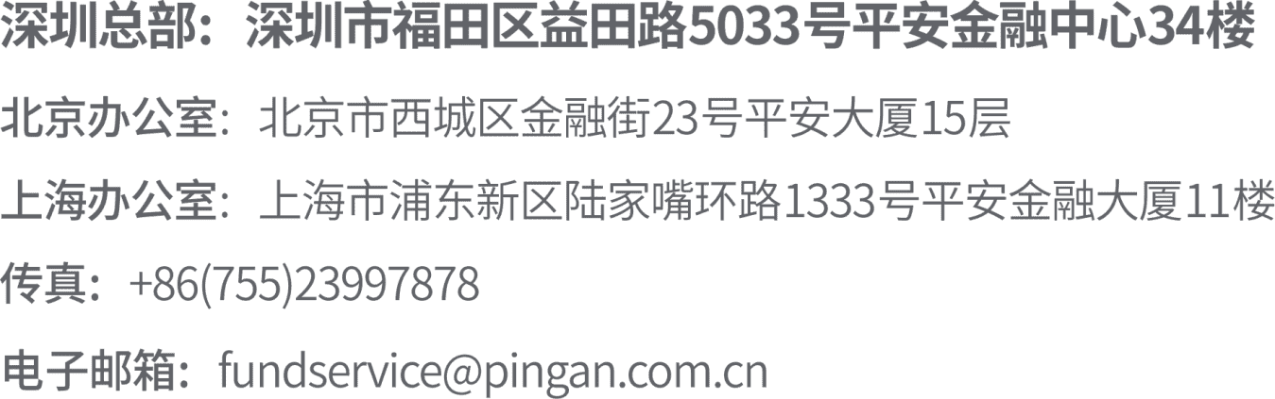

谢 谢！
14

